Slide 1
МБОУ Одинцовская СОШ № 12
дошкольные отделения - детские сады
№ 18, № 35, №39, № 79

Slide 2
ЧЕТВЕРТЫЙ МОДУЛЬ

Slide 3
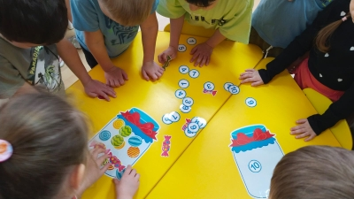
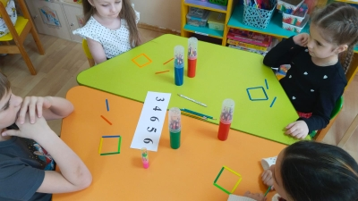
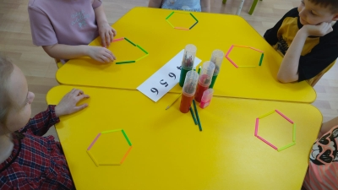
08.01.2025-12.01.2025
Увлекательная математика

Slide 4
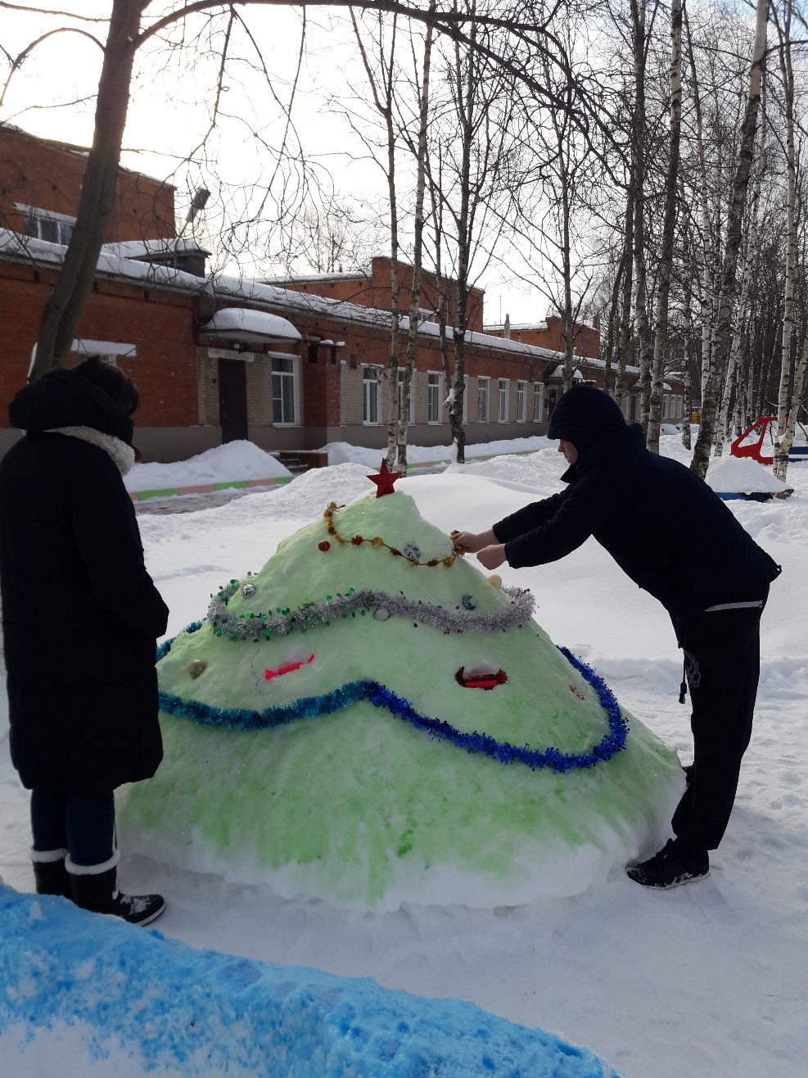
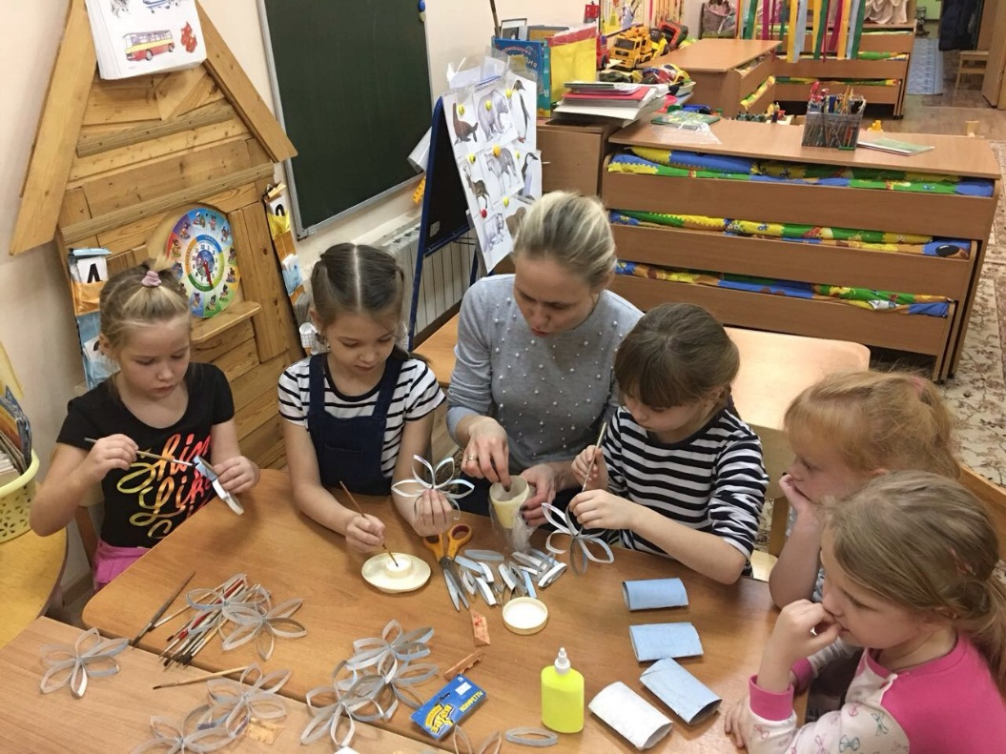
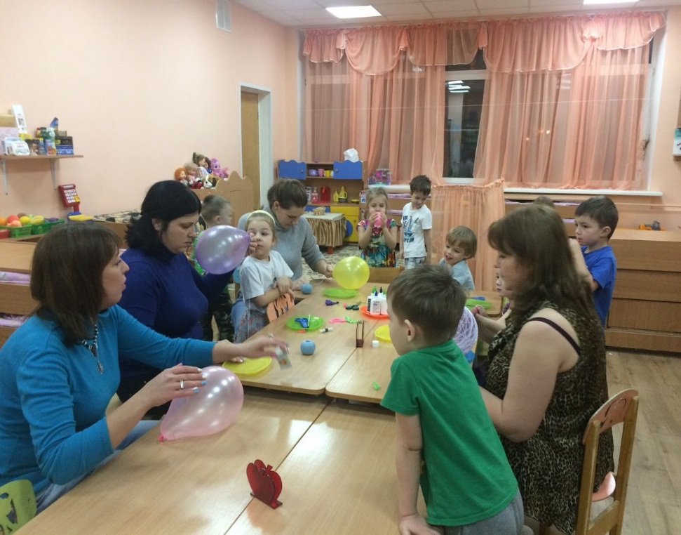
13.01.2025-19.01.2025
Взаимодействие с родителями
В дошкольных отделениях – детских садах № 18, № 35, № 39, № 79 совместно с родителями организовали выставку работ на тему: «Зимушка хрустальная».
Цель: Развитие творческого потенциала детей, родителей и педагогов по оформлению новогодней выставке. Большой радостью оказалось участие детей и родителей в выставке новогодних поделок. Поделки получились
замечательные.

Slide 5
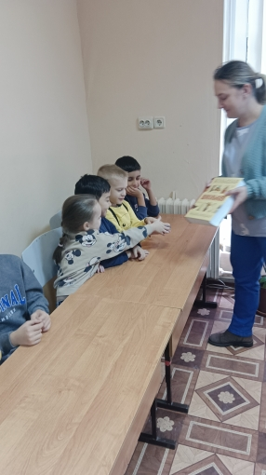
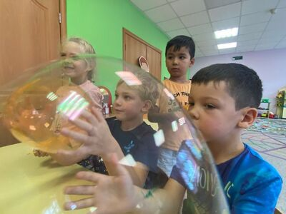
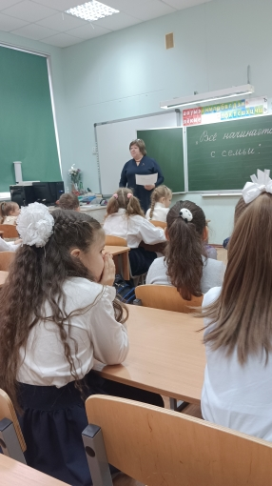
20.01.2025-26.01.2025
Инновационные технологии и практики

Slide 6
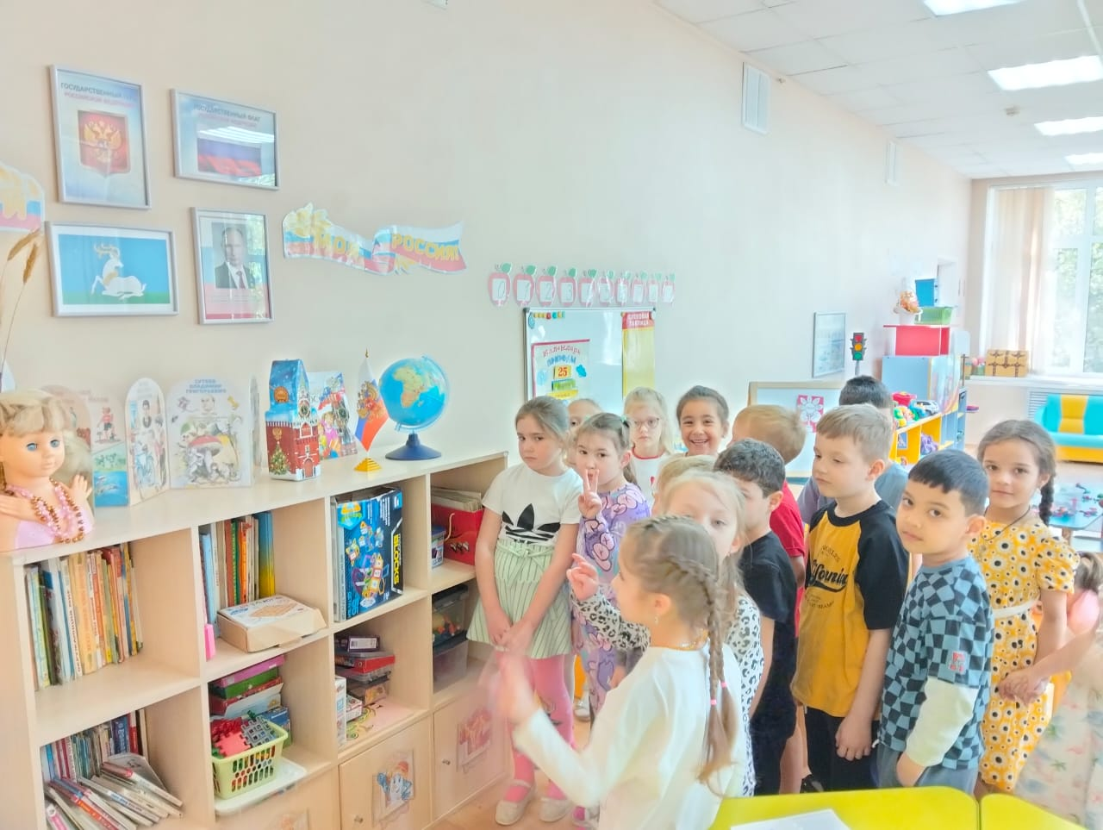
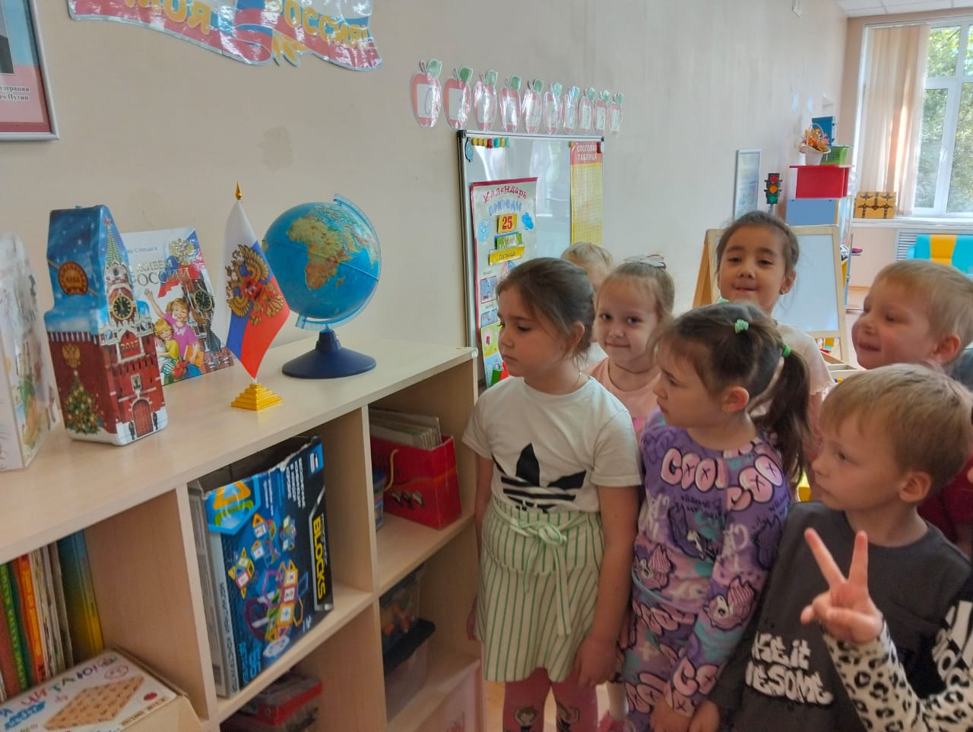
27.01.2025-02.02.2025 Моя Россия
В рамках реализации проекта «Предшкола: стандарт детского сада» на тематической неделе «Моя Россия» с 27.01.2025 г. по 02.02.2025 г. были проведены занятияв старших и подготовительных группах «Я
люблю тебя Россия» в дошкольных отделениях – детских садах № 18, № 35, № 39, № 79.
Цель: Формирование чувства патриотизма и любви к своей Родине.

Slide 7
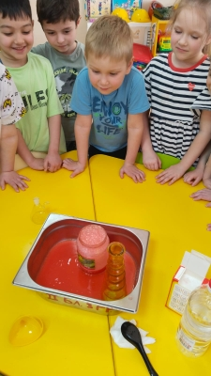
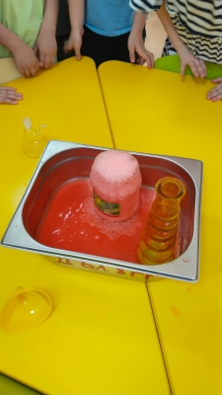
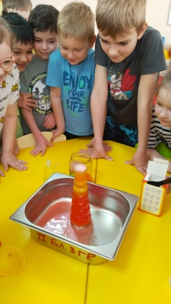
03.02.2025-09.02.2025
Экспериментариум
В рамках реализации проекта: «Предшкола: стандарт детского сада» на тематической неделе🔎 «Экспериментариум» в дошкольных отделениях – детских садах № 18, № 35, № 39, № 79 были проведены интересные и безопасные опыты
Цель опытов: продемонстрировать детям способность веществ отталкивать воду, а также показать, как различные вещества могут изменять взаимодействие кожи с водой.

Slide 8
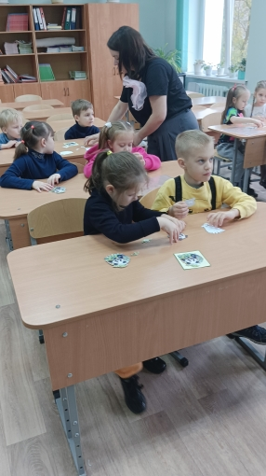
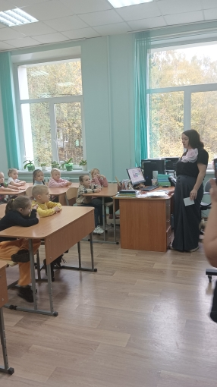
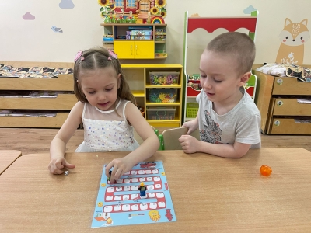
10.02.2025-16.02.2025
Мир фантазии и слов

Slide 9
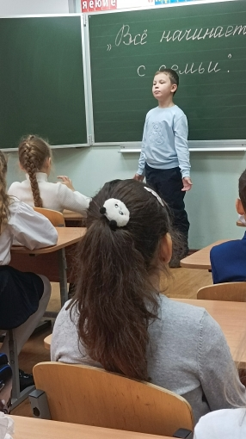
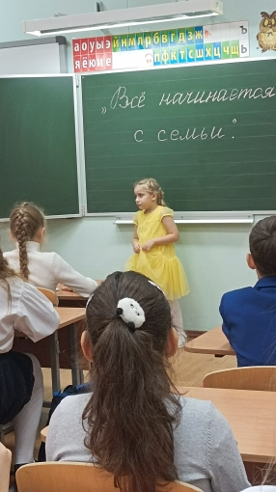
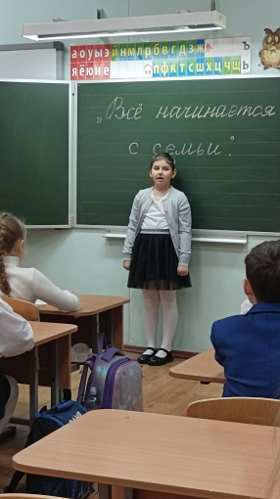
Каникулярная неделя: находки вашего ДО
(чтение стихотворений ко Дню Защитника Отечества)
17.02.2025-24.02.2025
В рамках реализации проекта "Предшкола: стандарт детского сада" на каникулярной неделе «Находки вашего ДО (чтение стихотворений, приуроченное ко Дню защитника Отечества» 17.02.2025-21.02.2025 прошел конкурс чтецов «На листке календаря 23 февраля!», направленный на закрепление представлений детей о Российской армии и военных профессиях, о почетной обязанности защищать Родину, развитие общих речевых навыков и уверенности в собственных силах. Юные чтецы проявили свое умение чувствовать красоту и выразительность языка произведения, эмоциональность исполнения, артистичность, громкость и силу голоса, умение владеть интонацией, жестом, мимикой передать свое отношение к содержанию стихотворения. Конкурс прошел в теплой творческой атмосфере. Все участники были награждены
грамотами.

